Slide 1

✠VUI HỌC KINH THÁNH✠
ĂN NĂN
SÁM HỐI
CHÚA NHẬT III MÙA CHAY B

Slide 2
✠ TIN MỪNG CHÚA GIÊ-SU KI-TÔ
THEO THÁNH GIO-AN ✠
Gần đến lễ Vượt Qua của người Do-thái, Đức Giê-su lên thành Giê-ru-sa-lem.

Slide 3
Người thấy trong Đền Thờ có những kẻ bán chiên, bò, bồ câu, và những người đang ngồi đổi tiền. Người liền lấy dây làm roi mà xua đuổi tất cả chiên cũng như bò, ra khỏi Đền Thờ ;

Slide 4
còn tiền của những người đổi bạc, Người đổ tung ra, và lật nhào bàn ghế của họ. Người nói với những kẻ bán bồ câu : “Đem tất cả những thứ này ra khỏi đây, đừng biến nhà Cha tôi thành nơi buôn bán.”

Slide 5
Các môn đệ của Người nhớ lại lời đã chép trong Kinh Thánh : Vì nhiệt tâm lo việc nhà Chúa, mà tôi đây sẽ phải thiệt thân.

Slide 6
Người Do-thái hỏi Đức Giê-su : “Ông lấy dấu lạ nào chứng tỏ cho chúng tôi thấy là ông có quyền làm như thế ?”

Slide 7
Đức Giê-su đáp : “Các ông cứ phá huỷ Đền Thờ này đi ; nội ba ngày, tôi sẽ xây dựng lại.”

Slide 8
Người Do-thái nói : “Đền Thờ này phải mất bốn mươi sáu năm mới xây xong, thế mà nội trong ba ngày ông xây lại được sao ?”

Slide 9
Nhưng Đền Thờ Đức Giê-su muốn nói ở đây là chính thân thể Người.

Slide 10
Vậy, khi Người từ cõi chết trỗi dậy, các môn đệ nhớ lại Người đã nói điều đó, họ tin vào Kinh Thánh và lời Đức Giê-su đã nói.

Slide 11
Trong lúc Đức Giê-su ở Giê-ru-sa-lem vào dịp lễ Vượt Qua, có nhiều kẻ tin vào danh Người bởi đã chứng kiến các dấu lạ Người làm.

Slide 12
Nhưng chính Đức Giê-su không tin họ, vì Người biết họ hết thảy, và không cần ai làm chứng về con người. Quả thật, chính Người biết có gì trong lòng con người. Đó là Lời Chúa

Slide 13

HÃY
TÌM
KIẾM
NƯỚC
CHÚA
TRƯỚC
MỌI
SỰ
NGƯỜI
SẼ
LO
CHO
TÌM Ô CHỮ

Slide 14
HÀNG
DỌC
1
 |  | K | I | N | H | T | H | Á | N | H
 |  |  | D | O | T | H | Á | I
 |  |  |  | N | H | À | C | H | Ú | A
 |  |  | T | H | Á | N | H | K | I | N | H
 |  |  |  |  | C | H | I | Ê | N
 |  |  | Đ | Ề | N | T | H | Ờ
G | I | Ê | R | U | S | A | L | E | M
 |  |  |  | D | Â | Y | L | À | M
2
3
4
5
6
7
8
5. ĐÂY LÀ TÊN CỦA MỘT TRONG NHỮNG CON VẬT BÁN TRONG ĐỀN THỜ?
1. Khi Đức Giêsu từ cõi chết trỗi dậy, các môn đệ nhờ lại điều Người đã nói và họ tin vào điều gì?
4. CÂU “VÌ NHIỆT TÂM LO VIỆC NHÀ CHÚA, MÀ TÔI ĐÂY SẼ PHẢI THIỆT THÂN” ĐƯỢC TRÍCH TỪ ĐÂU?
8. NGƯỜI LIỀN LẤY … … ROI MÀ XUA ĐUỔI TẤT CẢ CHIÊN CŨNG NHƯ BÒ, RA KHỎI ĐỀN THỜ.
7. TẠI THÀNH NÀO ĐỨC GIÊSU ĐÃ TẨY UẾ ĐỀN THỜ?
2. NGƯỜI NÀO ĐÃ HỎI ĐỨC GIÊSU: “ÔNG LẤY DẤU LẠ NÀO CHỨNG TỎ CHO CHÚNG TÔI THẤY LÀ ÔNG CÓ QUYỀN LÀM NHƯ THẾ?
6. ĐỨC GIÊSU XUA ĐUỔI TẤT CẢ CHIÊN CŨNG NHƯ BÒ RA KHỎI ĐÂU?
3. VÌ NHIỆT TÂM LO VIỆC …. …., MÀ TÔI ĐÂY SẼ PHẢI THIỆT THÂN.

Slide 15

 |  | K | I | N | H | T | H | Á | N | H
 |  |  | D | O | T | H | Á | I
 |  |  |  | N | H | A | C | H | Ú | A
 |  |  | T | H | Á | N | H | K | I | N | H
 |  |  |  |  | C | H | I | Ê | N
 |  |  | Đ | Ề | N | T | H | Ờ
G | I | Ê | R | U | S | Ẩ | L | E | M
 |  |  |  | D | Â | Y | L | À | M

Slide 16
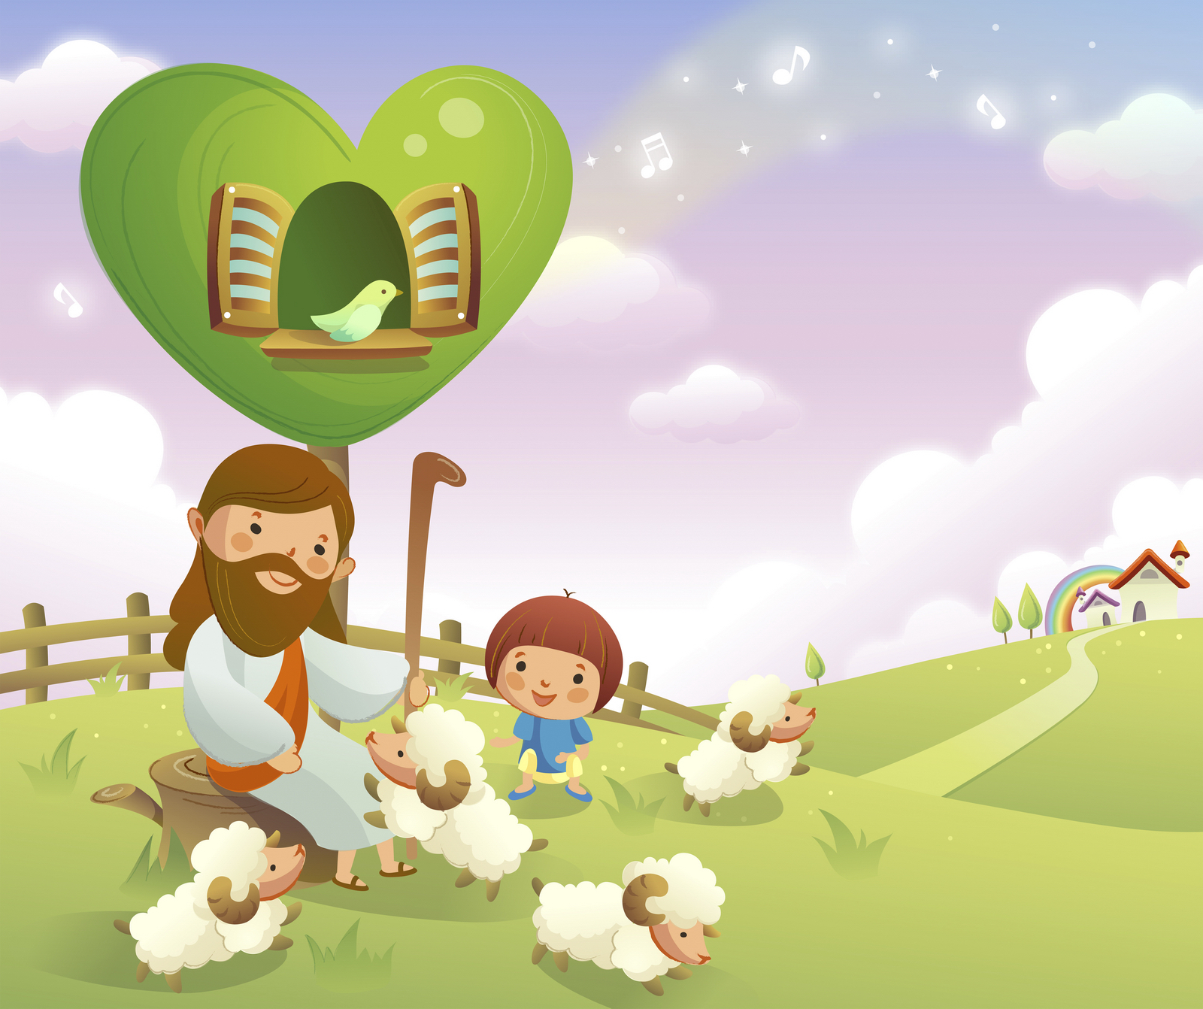
Học với Giê-su - Học cùng Giê-su
TRẮC NGHIỆM

Slide 17
1. Đâu là những vật ngưởi ta bán trong Đền thờ?
A
  Chiên.
B
  Bò.
C
  Bồ câu.
D
  Cả a, b và c đúng.
D
Cả a, b và c đúng.
Đáp án

Slide 18
2. Những người đổi tiền bạc, Đức Giêsu đã làm gì?
A
  Đức Giêsu cùng buôn bán với họ.
B
  Đổ tung ra và lật nhào bàn ghế của họ.
B
  Đổ tung ra và lật nhào bàn ghế của họ.
C
  Yêu cầu họ cứ tiếp tục làm việc
D
Nghiêm cấm họ không được đổi tiền.
Đáp án

Slide 19
3. Đức Giêsu lên Đền thờ Giêrusalem vào dịp lễ nào?
A
  Lễ Lều.
B
  Lễ Cung Hiến Đền Thờ.
C
  Lễ Vượt Qua.
C
  Lễ Vượt Qua.
D
Lễ Ngũ Tuần.
Đáp án

Slide 20
4. Đền thờ Đức Giêsu muốn nói ở đây là gì?
A
  Đền thờ tại thành Giêrusalem.
B
  Đền thờ do vua Salomon xây dựng.
C
  Đạo Do thái.
D
  Chính thân thể Người.
D
Chính thân thể Người.
Đáp án

Slide 21

THIẾU NHI YÊU CHÚA
Em làm gì để giữ tâm hồn thanh sạch?

